Slide 1
департамент культуры
города Севастополя
ОРГАНИЗАЦИЯ ПРИЁМНОЙ КАМПАНИИ В СЕВАСТОПОЛЬСКОЙ ДЕТСКОЙ ШКОЛЕ ИСКУССТВ

Slide 2
1. ЗАХОДИМ НА ОФИЦИАЛЬНЫЙ САЙТ: ДШИСЕВ.РФ
АЛГОРИТМ ПОСТУПЛЕНИЯ В ГБОУДОГС «СДШИ»
Департамент КУЛЬТУРЫ
города Севастополя
за 14 дней до начала приема размещается объявление о начале приёмной кампании и вся необходимая информация:
перечень учебных программ с указанием количества бюджетных и платных мест;
режим работы приёмной комиссии, контакты;
перечень документов необходимых для поступления в школу;
правила отбора детей, поступающих на обучение и порядок зачисления;
образцы бланков документов для заполнения;
локальные нормативные акты, регламентирующие организацию образовательного процесса по предпрофессиональным и общеразвивающим программам;
(Приказ Министерства культуры №1145 от 14.08.2013г)

Slide 3
Департамент КУЛЬТУРЫ
города Севастополя
АЛГОРИТМ ПОСТУПЛЕНИЯ В «СДШИ»
2. ВЫБИРАЕМ НАПРАВЛЕНИЕ ОБУЧЕНИЯ
Севастопольская детская школа искусств предлагает 6 направлений обучения:
декоративно-прикладное творчество;
дизайн;
архитектура;
хореография;
искусство театра;
музыка;
В 2023-2024 уч. год: 451 бюджетных мест,
из них 141 – на предпрофессиональные программы.
199 мест платного отделения

Slide 4
3. ВЫБИРАЕМ ПРОГРАММУ ОБУЧЕНИЯ
Департамент КУЛЬТУРЫ
города Севастополя
АЛГОРИТМ ПОСТУПЛЕНИЯ В «СДШИ»
ВАЖНО!!!
все программы делятся на предпрофессиональные и общеразвивающие, кроме того, предоставляются платные курсы.
возраст поступающих указан на начало учебного года (1 сентября), обратите внимание на срок обучения по программе, объём недельной аудиторной нагрузки и режим занятий;
изучите правила приёма на выбранную вами программу (критерии, формы отбора, требования к поступающим);
посмотрите количество бюджетных и платных мест, стоимость обучения;
перечень льготных категорий поступающих.

Slide 5
Департамент Культуры
города Севастополя
АЛГОРИТМ ПОСТУПЛЕНИЯ В «СДШИ»
ПЕРЕЧЕНЬ УЧЕБНЫХ ПРОГРАММ, ПРЕДЛАГАЕМЫХ В 2023-2024 УЧЕБНОМ ГОДУ
ДЛЯ ЗАЧИСЛЕНИЯ ПРЕДУСМОТРЕН ТВОРЧЕСКИЙ КОНКУРСНЫЙ ОТБОР
№ п/п | Предпрофессиональные программы | Срок обучения | Возраст поступающих | Количество мест
 |  |  |  | бюджет | платно
1 | «Декоративно-прикладное творчество» | 5(6) лет | 10-12 лет | 33 | -
2 | «Дизайн» | 5(6) лет | 10-12 лет | 33 | -
3 | «Архитектура» | 5(6) лет | 10-12 лет | 33 | -
4 | «Хореографическое творчество» | 5(6) лет | 10-12 лет | 20 | -
5 | «Искусство театра» | 5(6) лет | 10-12 лет | 22 | -

Slide 6
ПЕРЕЧЕНЬ УЧЕБНЫХ ПРОГРАММ, ПРЕДЛАГАЕМЫХ В 2023-2024 УЧЕБНОМ ГОДУ
АЛГОРИТМ ПОСТУПЛЕНИЯ В «СДШИ»
Департамент Культуры
города Севастополя
ДЛЯ ЗАЧИСЛЕНИЯ ПРЕДУСМОТРЕН ТВОРЧЕСКИЙ КОНКУРСНЫЙ ОТБОР
№ п/п | ОБЩЕРАЗВИВАЮЩИЕ ПРОГРАММЫ | Срок обучения | Возраст поступающих | Количество мест
 |  |  |  | бюджет | платно
1 | «Театральное творчество» | 2 года | 8-9 лет | 33 | 20
2 | «Академическое хоровое пение» | 2 года 3 года | 6,5-8 лет 9-11 лет | 15 15 | -
3 | «Искусство эстрадного вокала" | 2 года | 9- 12 лет | 11 | -
4 | "Основы хореографического искусства" | 3 года | 6,5-8лет | 20 | 20
5 | "Основы искусства архитектуры" | 2 года | 9-11 лет | 30 | 10
6 | "Графический дизайн" | 2 года | 12-15 лет | 30 | 20
7 | "Основы печатной графики", | 2 года | 13-15 лет | 20 | -

Slide 7
ПЕРЕЧЕНЬ УЧЕБНЫХ ПРОГРАММ, ПРЕДЛАГАЕМЫХ В 2023-2024 УЧЕБНОМ ГОДУ ДЛЯ ЗАЧИСЛЕНИЯ ПРЕДУСМОТРЕН ТВОРЧЕСКИЙ КОНКУРСНЫЙ ОТБОР
Департамент КУЛЬТУРЫ
города Севастополя
АЛГОРИТМ ПОСТУПЛЕНИЯ В «СДШИ»
№ п/п | ОБЩЕРАЗВИВАЮЩИЕ ПРОГРАММЫ | Срок обучения | Возраст поступающих | Количество мест
 |  |  |  | бюджет | платно
1 | «Декоративно-прикладное искусство», | 2 года | 7,5-10 лет | 50 | 20
2 | «Основы изобразительного искусства» | 2 года | 7,5- 10 лет | 50 | 20
3 | «Первые шаги в искусстве» | 2 года | 5,5 - 7 лет | 36 | 24
4 | «Гончарное дело и керамика» | 1 год | от 12 лет | - | 40
5 | «Римская мозаика» | 1 год | от 12 лет | - | 25
ТРЕБОВАНИЯ ДЛЯ ПОСТУПАЮЩИХ И КРИТЕРИИ ОЦЕНИВАНИЯ РЕЗУЛЬТАТОВ ТВОРЧЕСКОГО ОТБОРА МОЖНО ПОДРОБНО ИЗУЧИТЬ В НОРМАТИВНЫХ АКТАХ УЧРЕЖДЕНИЯ: «ПРАВИЛА ПРИЁМА НА ОБУЧЕНИЕ ПО ДОПОЛНИТЕЛЬНЫМ ОБЩЕРАЗВИВАЮЩИМ ОБЩЕОБРАЗОВАТЕЛЬНЫМ ПРОГРАММАМ В ГБОУДОГС «СДШИ» И «ПРАВИЛА ПРИЁМА НА ОБУЧЕНИЕ ПО ДОПОЛНИТЕЛЬНЫМ ПРЕДПРОФЕССИОНАЛЬНЫМ ОБЩЕОБРАЗОВАТЕЛЬНЫМ ПРОГРАММАМ».

Slide 8
Департамент КУЛЬТУРЫ
города Севастополя
АЛГОРИТМ ПОСТУПЛЕНИЯ В «СДШИ»
ЛЬГОТНЫЕ КАТЕГОРИИ ПОСТУПАЮЩИХ
дети-сироты и дети, оставшиеся без попечения родителей;
дети участников Специальной военной операции;
дети из многодетных семей;
НА ПРОГРАММЫ С ТВОРЧЕСКИМ ОТБОРОМ ЛЬГОТНЫЕ КАТЕГОРИИ ПОСТУПАЮЩИХ ПРИ ПРОЧИХ РАВНЫХ УСЛОВИЯХ ЗАЧИСЛЯЮТСЯ В ПРИОРИТЕТНОМ ПОРЯДКЕ.

Slide 9
4. ПОДАЁМ ЗАЯВЛЕНИЕ НА ОБУЧЕНИЕ
АЛГОРИТМ ПОСТУПЛЕНИЯ В «СДШИ»
Департамент Культуры
города Севастополя
Заявление на обучение подают родители (законные представители) через региональный портал ГОСУСЛУГИ
Заявление на обучение родители (законные представители) подают лично в Учреждении
Единый электронный журнал регистрации заявлений на обучение

Slide 10
Департамент КУЛЬТУРЫ
города Севастополя
АЛГОРИТМ ПОСТУПЛЕНИЯ В «СДШИ»
При подаче заявления лично в СДШИ предоставляются:
документ, удостоверяющего личность родителя (законного представителя) поступающего (предъявляется для идентификации личности заявителя) или документ, подтверждающий право законного представителя поступающего несовершеннолетнего;
свидетельство о рождении поступающего или паспорт для поступающих старше 14 лет, и копии документов.
медицинская справка о группе здоровья, подтверждающая возможность осваивать программы с усиленной физической нагрузкой (хореография, театральное искусство): форма - Приложение N 4 к Порядку проведения профилактических медицинских осмотров несовершеннолетних, утверждённому приказом Министерства здравоохранения РФ от 10 августа 2017 г. N 514н
документ, удостоверяющий льготную категорию поступающего (при наличии) и его копия.

Slide 11
ВАЖНО!!!
ОБРАТИТЕ ВНИМАНИЕ
Департамент КУЛЬТУРЫ
города Севастополя
На каждую выбранную программу подаётся отдельное заявление, включая платное отделение.
Результат предоставления услуги «приём заявления на обучение» или «отказ в приёме заявления на обучение» предоставляется в течение 7 рабочих дней.
Регистрационный номер Вашего заявления является индивидуальным номером участника вступительного отбора;
Закон не ограничивает Вас в количестве выбранных программ, но необходимо учитывать, что при зачислении на обучение недельная аудиторная нагрузка учащегося не должна превышать 14 часов в неделю. (Приказ Минкультуры России от 02.06.2021 N 754)

Slide 12
5. ГОТОВИМСЯ К КОНКУРСНОМУ ОТБОРУ
АЛГОРИТМ ПОСТУПЛЕНИЯ В «СДШИ»
Департамент Культуры
города Севастополя
Вся информация – время, дата, форма и содержание отбора, критерии оценивания публикуются на официальном сайте Учреждения и на информационном стенде.
Найдите по индивидуальному номеру участника вступительного отбора группу, к которой прикреплён Ваш ребёнок, время и дату вступительного отбора, на который вы должны прибыть.
Изучите Правила приёма на выбранную программу, содержание, критерии оценивания и требования конкурсного отбора.

Slide 13
Поступающие на предпрофессиональные программы: «ДЕКОРАТИВНО-ПРИКЛАДНОЕ ТВОРЧЕСТВО», «ДИЗАЙН», «АРХИТЕКТУРА» приглашаются на вступительные отборы по предметам «Живопись», «Рисунок», «Композиция».
КОНКУРСНЫЙ ОТБОР ПОСТУПАЮЩИХ
Департамент КУЛЬТУРЫ
города Севастополя
Продолжительность творческого отбора по каждому предмету – 4 академических часа (академический час – 45 мин.)
Форма отбора – групповая (10 чел. группа)
Учреждение предоставляет рабочее место, бумагу для творческой работы, ёмкость для воды. Художественные материалы и ветошь участники приносят самостоятельно.
Участнику необходимо иметь средства для защиты одежды (фартук, нарукавники и.т.д.). Форма одежды свободная, удобная для работы.
Присутствие на отборе посторонних не допускается.

Slide 14
Для зачисления на общеразвивающую программу «Основы искусства архитектуры»
КОНКУРСНЫЙ ОТБОР ПОСТУПАЮЩИХ
Департамент КУЛЬТУРЫ
города Севастополя
предусмотрен индивидуальный отбор в 2 этапа:
выполнения творческого задания – рисунка композиции из 2х объёмных геометрических фигур (материал – карандаш, формат работы А4);
- продолжительность работы 3 академических часа;
Просмотр творческого портфолио, (не менее 5 работ: формат А3, А4, выполненных в различных техниках (карандаш, акварель, гуашь). Объёмные композиции можно представить фотографиями.
- Баллы полученные в каждом этапе суммируются.
Критерии отбора: выстраивание художественной композиции, компановка на листе, соответствие пропорций, передача светотени техника рисунка, аккуратность выполнения работы.

Slide 15
ДООП «Основы изобразительного искусства» ДООП «Декоративно-прикладное искусство»
Департамент КУЛЬТУРЫ
города Севастополя
КОНКУРСНЫЙ ОТБОР ПОСТУПАЮЩИХ
Творческий отбор в виде выполнения 2х тестовых заданий по композиции:
1. Преобразовать заданные линии в изображения;
2. Рисунок простого предмета (кружка);
Материал: бумага А4, простой и цветные карандаши;
Продолжительность творческого отбора 2 академических часа (по 45 минут) с перерывом 5 минут.
Форма отбора – групповая;
Критерии оценивания: творческая фантазия, чувство формы и пропорции, владение художественным материалом, компоновка на листе, подбор колористического и тонового решения, аккуратность выполнения.

Slide 16
Для зачисления на общеразвивающие программы «Основы печатной графики», «Графический дизайн»,
КОНКУРСНЫЙ ОТБОР ПОСТУПАЮЩИХ
Департамент КУЛЬТУРЫ
города Севастополя
предусмотрен индивидуальный отбор в форме собеседования и просмотра творческого портфолио;
Портфолио должно содержать краткую информацию о поступающем, перечень представленных работ (формат А3, А4), выполненных в различных техниках (карандаш, акварель, гуашь). Объёмные композиции можно представить фотографиями.
Результатом индивидуального отбора является оценка изобразительной грамотности поступающих, проявление интереса и компетенции в области направления выбранной программы.
Для поступающих на ДООП «Графический дизайн» собеседование направлено на выявление навыков пользователя компьютером.

Slide 17
Отделение : «Музыка» ДООП «Академическое хоровое пение», «Искусство эстрадного вокала» ОНКУРСНЫЙ ОТБОР ПОСТУПАЮЩИХ
КОНКУРСНЫЙ ОТБОР ПОСТУПАЮЩИХ
Департамент КУЛЬТУРЫ
города Севастополя
Отбор проводится в форме индивидуального прослушивания с просмотром творческих заданий.
Продолжительность отбора – 10-12 мин.
Поступающий должен исполнить подготовленный заранее сольный вокальный номер a capella или под фонограмму «минус». Время выступления – 1 мин.
Требования, предъявляемые к уровню творческих способностей детей:
наличие музыкальных данных (слух, чувство ритма, музыкальная память), наличие артистических данных (пластика, эмоциональность, речевые данные, готовность к творчеству, интерес к сценическому искусству)

Slide 18
Отделение хореографии: ДПОП «Хореографическое творчество», ДООП «Основы хореографического искусства»
КОНКУРСНЫЙ ОТБОР ПОСТУПАЮЩИХ
Департамент КУЛЬТУРЫ
города Севастополя
Индивидуальный отбор на обучение осуществляется в форме просмотра творческих заданий позволяющих определить физические данные, хореографическую память, артистичность, и метроритмические данные, эмоциональность и темперамент.
Процедура конкурсного отбора состоит из двух этапов: визуальный осмотр физических данных и выполнение творческого задания (повторение заданной последовательности движений, исполнение подготовленного танцевального номера или этюда).
Форма просмотра мелкогрупповая (по 5 - 6 человек).
Продолжительность конкурсного отбора 45 мин.

Slide 19
Отделение театра: ДПОП «Искусство театра», ДООП «Театральное творчество»
Департамент КУЛЬТУРЫ
города Севастополя
КОНКУРСНЫЙ ОТБОР ПОСТУПАЮЩИХ
Индивидуальный отбор предусмотрен в форме собеседования и просмотра, позволяющих определить: память, творческую индивидуальность яркость, речевые данные, музыкальность, гибкость.
Процедура конкурсного отбора состоит из двух этапов:
1) собеседование и просмотр подготовленного самостоятельно чтения стихотворения, басни и фрагмента прозы (рассказа в лицах) исполнение куплета песни. (Для общеразвивающих программ – чтение прозы не обязательно).
2) просмотр творческого задания: этюд на заданную тему
Форма просмотра мелкогрупповая (по 4-5 человек).
Продолжительность конкурсного отбора 45 мин.

Slide 20
ДООП «Гончарное дело и керамика»
КОНКУРСНЫЙ ОТБОР ПОСТУПАЮЩИХ
Департамент КУЛЬТУРЫ
города Севастополя
Предусмотрен творческий вступительный отбор по композиции.
Форма отбора – групповая, продолжительность работы 3
академических часа (1 академический час - 45 мин.) с перерывами 5 мин.
Требования к вступительному отбору по композиции:
Задание: Придумать вазу и её орнаментальное оформление.
Подобрать гармоничное цветовое решение.
Материалы: простой карандаш, ластик, цветные карандаши или
фломастеры, точилка, акварель или гуашь, стакан для воды.Формат А4.
Критерии отбора: оригинальность и сложность решения, степень владения художественным материалом, колористическое и тоновое решение, гармоничное орнаментальное оформление, аккуратность выполнения работы.

Slide 21
ДООП «Римская мозаика»
Департамент КУЛЬТУРЫ
города Севастополя
КОНКУРСНЫЙ ОТБОР ПОСТУПАЮЩИХ
Для зачисления на программу предусмотрен творческий вступительный отбор по композиции.
Форма отбора – групповая, продолжительность работы 2,5 академических часа (1 академический час - 45 мин.) с перерывами 5 минут
Требования к вступительному отбору по композиции:
Задание: создать орнамент в квадрате используя геометрические фигуры, подобрать гармоничное цветовое решение.
Материал: Формат А4, простой карандаш, цветные карандаши, ластик, точилка.
Критерии отбора: оригинальность и сложность решения, степень владения художественным материалом, колористическое и тоновое решение, аккуратность выполнения работы.

Slide 22
ДООП «Первые шаги в искусстве»
Департамент КУЛЬТУРЫ
города Севастополя
КОНКУРСНЫЙ ОТБОР ПОСТУПАЮЩИХ
Творческий отбор в виде собеседования с выполнением игровых и творческих заданий и художественного теста;
Продолжительность творческого отбора – 25 мин.
Форма отбора – индивидуальная;
Критерии оценивания: коммуникабельность, готовность к обучению, творческая фантазия, чувство ритма, музыкальный слух, начальный навык рисования карандашами.

Slide 23
АЛГОРИТМ ПОСТУПЛЕНИЯ В «СДШИ» 6 6. ТВОРЧЕСКИЙ ОТБОР
Департамент Культуры
города Севастополя
В день отбора необходимо прибыть в назначенное время для регистрации участника отбора;
при себе необходимо иметь 2 фотографии 3*4 для оформления документов участника вступительного отбора и регистрационный номер;
в соответствии с Правилами отбора участник должен иметь соответствующий выбранной программе внешний вид (форму одежды) и необходимые для творческого испытания художественные материалы.

Slide 24
Департамент КУЛЬТУРЫ
города Севастополя
КОНКУРСНЫЙ ОТБОР ПОСТУПАЮЩИХ
7. СМОТРИМ РЕЗУЛЬТАТЫ
Результаты по каждой форме проведения индивидуального отбора объявляются не позднее 3 рабочих дней после проведения приема путем размещения списка-рейтинга с указанием оценок на информационном стенде, а также на официальном сайте Учреждения;
Предусмотрена возможность подачи апелляции не позднее 1 рабочего дня после объявления результатов отбора поступающих непосредственно в Учреждении.

Slide 25
Департамент КУЛЬТУРЫ
города Севастополя
АПЕЛЛЯЦИЯ
Порядок подачи и рассмотрения апелляции регламентируется
Положением о порядке приёма обучающихся в ГБОУДОГС «СДШИ»
Апелляционная комиссия принимает решение о целесообразности повторного проведения отбора поступающих на обучение, родители (законные представители) которых подали апелляцию.
Повторная апелляция не предусмотрена.

Slide 26
8. ЗАЧИСЛЕНИЕ В ШКОЛУ
АЛГОРИТМ ПОСТУПЛЕНИЯ В «СДШИ»
Департамент КУЛЬТУРЫ
города Севастополя
На основании протокола заседания приёмной комиссии, председатель издаёт приказ о зачислении на обучение, который публикуется на официальном сайте не позднее 3х рабочих дней после вынесения решения.
в течение 14 календарных дней с даты опубликования на официальном сайте Учреждения приказа о зачислении на обучение заключается договор об образовании на обучение.

Slide 27
Курсы и мастер-классы для взрослых
Департамент культуры
города Севастополя
ПРИГЛАШАЕМ В «СДШИ»
№ п/п | КУРСЫ | Срок обучения | Режим занятий | Количество мест
1 | Академический рисунок «Городские зарисовки» | 1 мес. | 2р*2ч. | 10
2 | Основы живописи | 3 мес. | 1р*3ч. | 10
3 | Акварельная живопись «Море акварели» | 1,5 мес. | 1р*3ч. | 10
4 | Дизайн и пошив одежды | 3 мес. | 2р*3 ч | 10
5 | Школа чечётки «Просто СТЕП» | 1-3 мес. | 2р*1,5ч | 10
6 | Дизайн интерьера | 1 мес. | 1р.*2ч. | 10
7 | Интерьерный скетчинг | 1 мес. | 1р.*2ч | 10
8 | Смешанная техника: сухая пастель, гуашь. | 1,5 мес | 1р.*4ч. | 10
9 | История русской иконы | 1 мес. | 1р*2ч | 10
10 | Декоративные изделия из текстиля | 3 мес | 1р*3ч | 10
11 | Фото и компьютерная графика | 3 мес. | 2р*3ч | 10
12 | Мультимедиа и видеомонтаж | 3 мес. | 1р*3ч | 10
13 | Хореография | 1 год | 2р*1,5ч | 10

Slide 28
Курсы и мастер-классы для взрослых
ПРИГЛАШАЕМ В «СДШИ»
Департамент культуры
города Севастополя
№ п/п | МАСТЕР-КЛАССЫ | Срок обучения | Количество мест
1 | Ретушь фотографии | 2ч. | 10
2 | Предметный декор интерьера | 2ч | 10
3 | Интерьерная картина | 3ч | 10
4 | Масляная живопись | 3ч | 10
5 | Техника речи | 2 | 10
6 | Витражная роспись. (Имитация) | 2ч. | 10
7 | «Семейный портрет» (семейный мастер-класс) | 2ч | 10
8 | Реплика в технике гуашь и пастель | 4ч | 10
9 | Акварельный скетч | 3ч | 10
10 | Работа на гончарном круге | 2ч | 10
11 | Печатная графика | 4ч | 10
12 | Римская мозаика | 3,5 ч | 10
Департамент культуры
города Севастополя

Slide 29
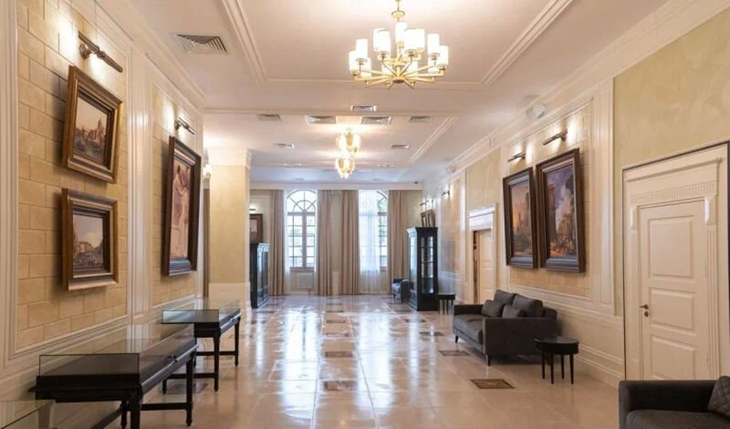
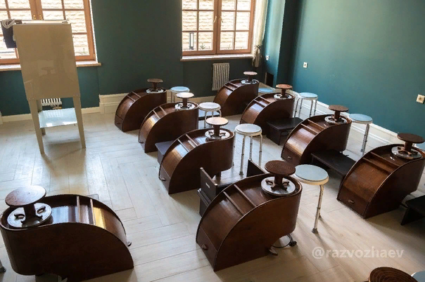
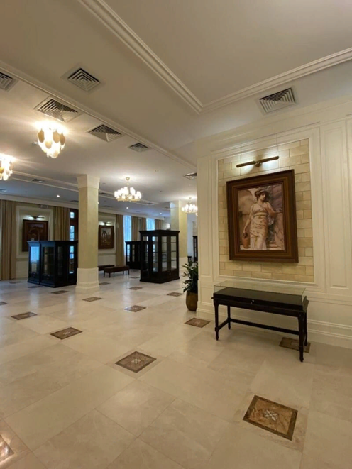
Департамент культуры
города Севастополя
Севастопольская детская школа искусств ждёт таланты!

